Slide 1


Roberto Grijalva Sánchez 20130054
Brandon Eduardo Reyes Hernández 2130931
PROYECTO: GPS

Slide 2
CONTENIDOS
01. ¿Qué es el GPS?
02. Sensor de GPS
03. Mapa Google Maps
04. Conteo de pasos
05. Aplicación

Slide 3
01
GPS

Slide 4
GPS
El GPS o Global Positioning System que en español significa Sistema de Posicionamiento Global es un tipo de sistema de navegación el cual se basa en una serie de satélites los cuales pueden enviar información certera sobre una determinad ubicación.

Slide 5
02
SENSOR GPS

Slide 6
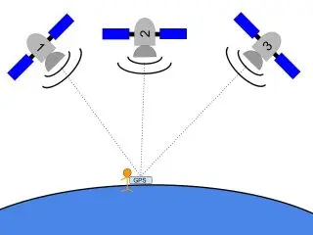
Para calcular la posición se requieren al menos tres satélites en su campo de vision del usuario. Esto es debido a que se requiere triangular la posición en el mundo con la distancia del usuario a cada uno de los tres satélites. Entonces, esta distancia es calculada midiendo el tiempo que le toma al satélite enviar la información al usuario. Posteriormente esta información de tiempo se multiplica por la velocidad de la luz. Recordemos, está velocidad ronda los 300 millones de metros por segundo. Al medir esta diferencia del tiempo de envió y el tiempo de recepción, el GPS del usuario puede calcular la distancia al satélite. Es por eso la necesidad de contar con al menos tres satélites en linea de vista.
Si se cuenta con más satélites la medición será más exacta.

Slide 7
03
Mapa (Google)

Slide 8
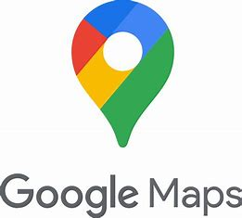
Google Maps es una herramienta de búsqueda de ubicaciones que permite geolocalizar un punto concreto, calcular rutas, encontrar los lugares de interés más cercanos o ver la apariencia de un lugar a pie de calle a través de Google Street View. Fue desarrollada en 2005, inicialmente para Internet Explorer y Mozilla Firefox en PC. Sin embargo, su uso se ha generalizado de la mano de los smartphones y ha sido entonces cuando ha pasado a convertirse en un elemento fundamental para hacer SEO local.

Slide 9
Conteo de pasos
04

Slide 10
1
2
3
4
DISTANCIA RECORRIDA
TIEMPO TRANSCURRIDO
PASOS POR MINUTO
CALORIAS CONSUMIDAS
La aplicación contiene algoritmos para calcular la distancia recorrida
Con un timer se calcula los minutos y segundos transcurridos después de iniciar la caminada
Usando el contador de pasos y el timer del tiempo se calcula los pasos por minuto
Usando una fórmula médica, los pasos, el tiempo y el peso general de 70 KG se hace el calculo de calorias quemadas

Slide 11
05
Aplicación

Slide 12
FIN DE LA PRESENTACIÓN

